Slide 1
Контрольний твір розповідного характеру з елементами роздуму в художньому стилі з використанням займенників на тему: «У чому полягає гідність людини»

Slide 2
Гідність — це поняття моральної свідомості, яке виражає уявлення про цінність всякої людини, як моральної особистості, а також категорія етики, що означає особливе моральне ставлення людини до самої себе і ставлення до неї з боку суспільства, в якому визнається цінність особистості.

Slide 3

1.Нагадаймо!
Роздум — це зв′язний текст, що характеризує логічно послідовний ряд думок, міркувань, висновків на певну тему.

Slide 4
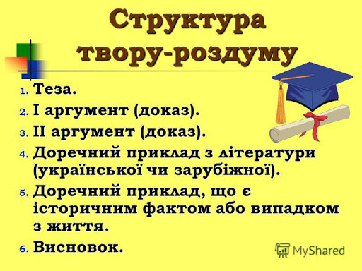

Slide 5
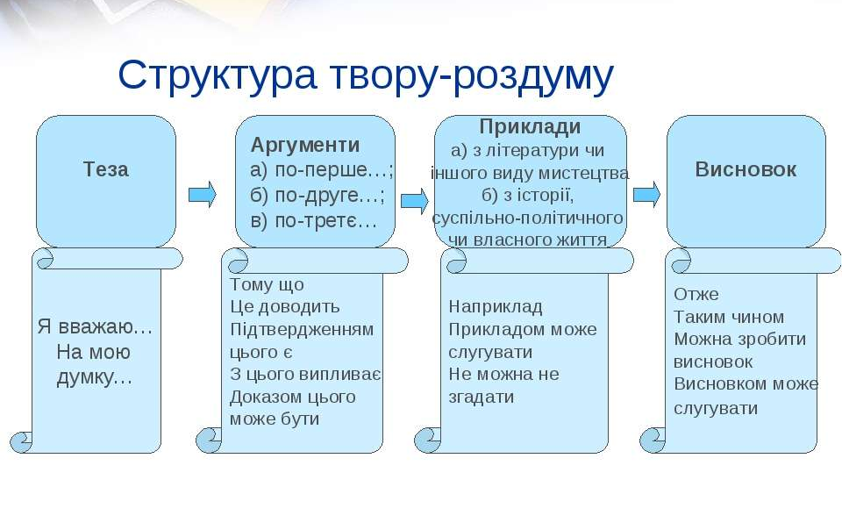

Slide 6
1.Написати твір –роздум на задану тему за поданим нижче планом та зразком.
План
І. Життя примушує замислитися: що таке гідність?
ІІ. Складові гідності людини.
1. Почуття особистої людської гідності.
2. Національна гідність.
3. Гідність члена своєї родини.
4. Гідність має виражатись у діях.
ІІІ. Гідність — це відчуття власної потрібності та цінності.

Slide 7
Зразок
Гідність… У чому вона полягає? Гідність — це вміння шанувати себе і тих, кого любиш? Гідність — стрижень моральності людини? Що ж таке гідність?
Передусім гідність визначається ставленням людини до самої себе і суспільства до неї як до визнаної цінності. Особиста гідність людини допомагає показати себе у суспільстві, адже завжди потрібно поводитися так, щоб не втратити свого авторитету. Гідність сприяє усвідомленню людиною свого місця в суспільстві.
Почуття національної гідності дуже важливе для держави, адже це, насамперед, патріотизм. Національна гідність виховує почуття патріотизму та ставлення до держави. Кожна людина повинна розмовляти рідною мовою, знати традиції свого народу тощо.

Slide 8
У моїй родині гідність – це взаєморозуміння та повага. Якщо людина знає історію свого роду і його надбання – вона має гідність і благородство. Родина сильна взаємною любов'ю всіх її членів, доброзичливістю, взаєморозумінням, взаємопідтримкою. Твоя сім’я – це твоє все, адже без підтримки та повчань батьків гідність дуже важко закарбувати в свій характер!
Якщо згадати літературних героїв, то персонажі оповідання В. Винниченка «Федько-халамидник» яскраво ілюструють, як з дитинства формується гідність у Федька та її відсутність у Толика.

Slide 9
Гідна людина – та, яка робить корисні справи, є патріотом своєї держави, вона чесна, справедлива, розсудлива й завжди чинить совісно. Звичайно, в Україні є такі люди, можливо, їх навіть багато, але їхня гідність проявляється у маленьких, буденних учинках, тому вони залишаються непомітні. Також, я вважаю, гідними людьми є вояки АТО, бо вони боронять нас, нашу незалежність і сонце над нашими головами.
Таким чином, гідність – це наш скарб. Я особисто переконаний, що людиною гідною є, перш за все, та, що уміє цінувати свої переконання та ідеали і вміє їх захистити так, не зачепивши при цьому інтересів інших. Адже народна творчість каже : «Шануй сам себе, шануватимуть і люди тебе. Ми хоч бідні, проте гідні. Не давайся під ноги! Бережи честь змолоду. Сумління — найкращий порадник».

Slide 10
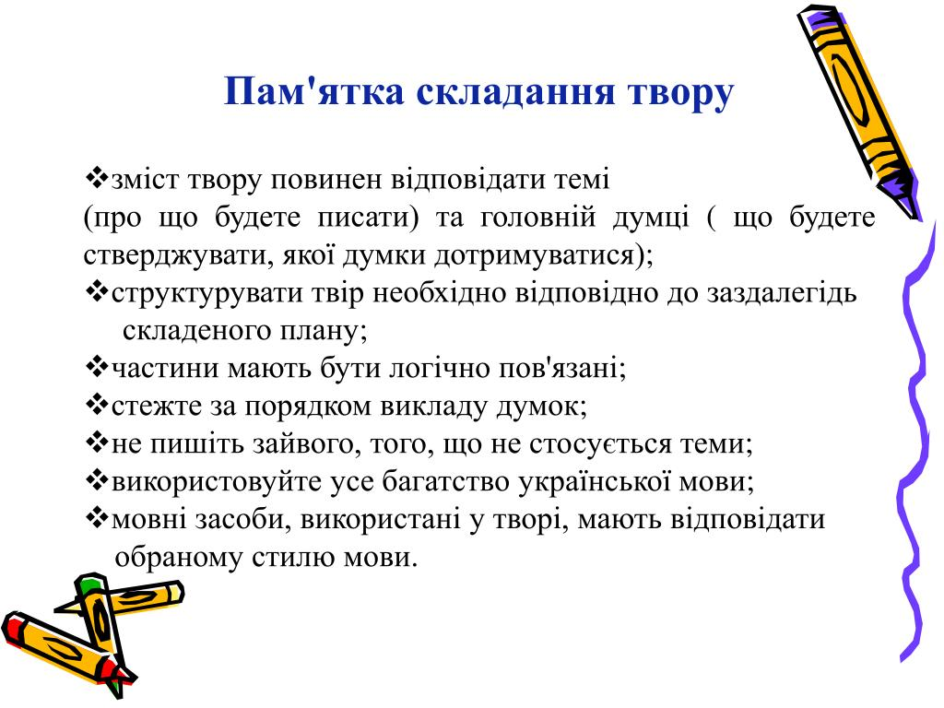

Slide 11
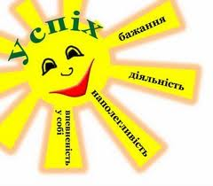
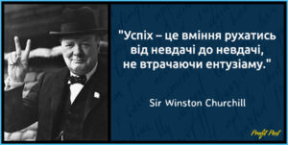
Бажаю успіху!

